Slide 1
区块链隐私保护研究与实践综述
张奥,白晓颖.区块链隐私保护研究与实践综述.软件学报,2020,31(5):1406−1434. http://jos.org.cn/html/2020/5/5967.htm
汇报人：潘佳豪

Slide 2
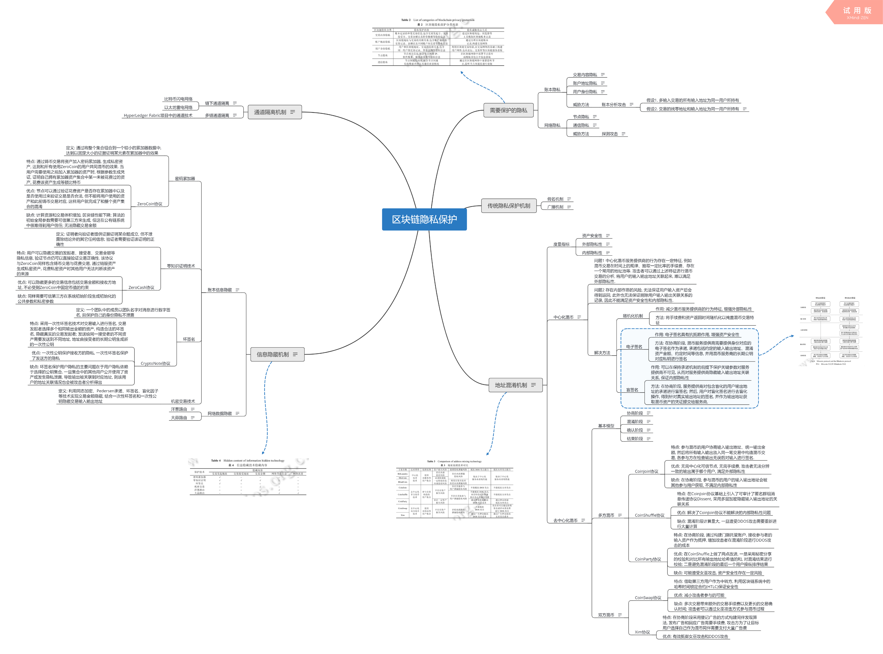
目录
源文件

Slide 3
1 区块链隐私及威胁
传统的区块链隐私保护机制
假名机制: 每一笔交易都使用一个全新的地址
广播机制: p2p网络中的节点无法判断消息来源是直接发起者还是转发者
1.1 账本隐私及威胁
通过分析区块链账本数据, 利用用户常见的交易规律, 构建账户地址与交易之间以
及用户与账户地址之间的一对多对应关系, 威胁账本地址隐私与用户身份隐私.
攻击者提出以下假设:
假设1. 多输入交易的所有输入地址为同一用户所持有
假设2. 交易的找零地址和输入地址为同一用户所持有.
找零地址定义:
在区块链账本中首次出现
该地址出现在普通交易中而非铸币交易
所在的交易中不存在自找零地址, 即同一个地址不会同时出现在输入和输出
输出地址中唯一首次出现的地址
1.2 网络隐私及威胁
攻击者通过监听消息传播模式, 分析真实发起节点, 将IP地址与消息中包含的链上地址对应, 威胁通信隐私
与用户身份隐私

Slide 4
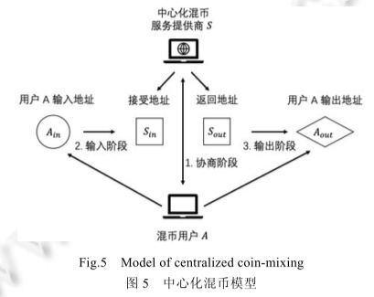
2 地址混淆机制
核心: 通过交换资产, 混淆用户地址, 切断资金流向, 抵抗账本分析攻击的假设1
2.1 中心化混币
混币服务提供商作为中介角色分别与各用户交易, 接收到用户资产后, 进行随机混淆, 返回给其他用户. 分析攻击只能将所有参与混币服务的地址聚类到一起, 难以分辨出属于单一用户的账户地址

Slide 5
2 地址混淆机制
中心化混币存在如下问题:
中心化混币服务提供商的行为存在一定特征, 例如混币交易在时间上的规律、抽取一定比率的手续费、存在一个常用的地址池等. 攻击者可以通过上述特征进行混币交易的分析, 将用户的输入输出地址关联起来, 难以满足外部隐私性.
存在内部作恶的风险, 无法保证用户输入资产后会得到返回, 此外也无法保证删除用户输入输出关联关系的记录, 因此不能满足资产安全性和内部隐私性.
解决方法:
随机化机制减少混币服务提供商的行为特征, 增强外部隐私性;
电子签名增强资产安全性;
盲签名可以在保持承诺机制的前提下保护关键参数不对服务提供商可见, 从而对服务提供商隐藏输入输出关联关系, 保证内部隐私性

Slide 6
2 地址混淆机制
2.1.1 随机化机制
将手续费和资产返回时间都随机化以掩盖混币交易的特征
2.1.2 基于电子签名的承诺机制
在协商阶段, 服务提供商要对协商参数进行签名作为承诺
2.1.3 基于盲签名技术的隐藏机制
在协商阶段, 服务商对用户的输出地址进行盲签名, 在去盲化阶段, 用户使用新身份提交去盲化签名给服务商, 这样服务商在协商阶段只知道用户的输入地址但不知道输出地址, 在去盲化阶段只知道输出地址而不知道输入地址

Slide 7
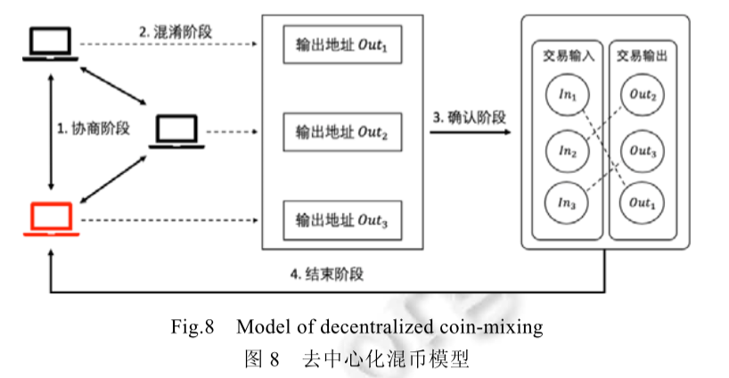
2 地址混淆机制
2.2 去中心化混币
与中心化混币有些相似, 区别在于中心化混币服务器转变为参与混币的用户多方共同完成

Slide 8
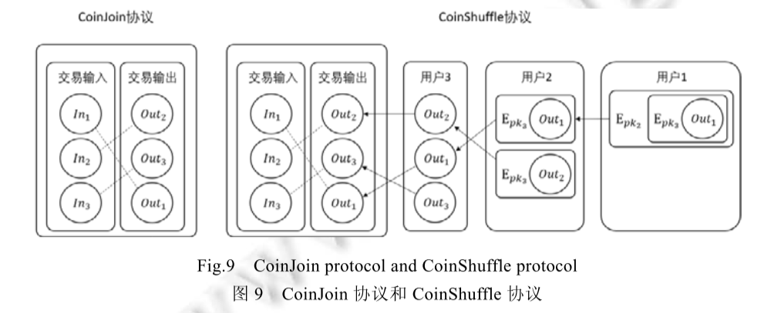
2 地址混淆机制
2.2.1 多方混币技术
CoinJoin协议: 参与混币的用户协商输入输出地址、统一输出金额, 然后将所有输入输出放入同一笔交易中构造混币交易, 各参与方在检查输出无误后对输入进行签名.
优点: 无需中心化可信节点, 无需混币手续费, 攻击者无法分辨金额一致的输出属于哪个用户
缺点: 在协商阶段, 参与用户的输入输出地址会被其他参与混币的用户获取

Slide 9
2 地址混淆机制
2.2.1 多方混币技术
CoinShuffle协议: 在CoinJoin协议基础上引入了可审计了匿名群组消息传递协议Dissent, 采用多层加密隐藏输入输出地址的关联关系
优点: 解决了CoinJoin协议的不能解决的内部隐私性问题
缺点: 混淆阶段计算量大, 一旦遭受DDOS攻击需要重新进行大量计算

Slide 10
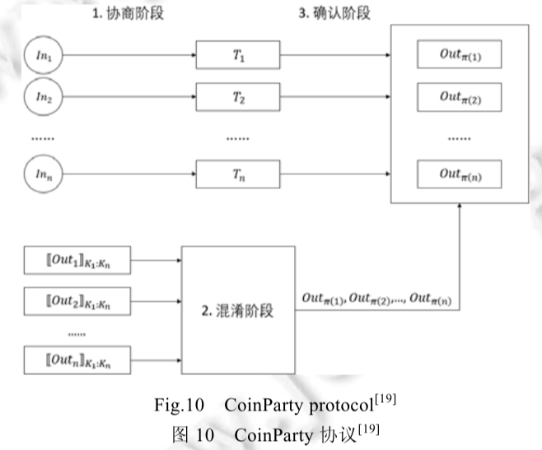
2 地址混淆机制
2.2.1 多方混币技术
CoinParty协议:在协商阶段, 通过构建门限托管账户, 接收参与者的输入资产作为抵押, 增加攻击者在混淆阶段进行DDOS攻击的成本
优点: 在CoinShuffle上做了两点改进, 一是采用秘密分享的校验和对比所有输出地址哈希值的和, 对混淆结果进行校验; 二是避免混淆阶段的最后一个用户操纵排序结果
缺点: 资产安全性存在一定风险

Slide 11
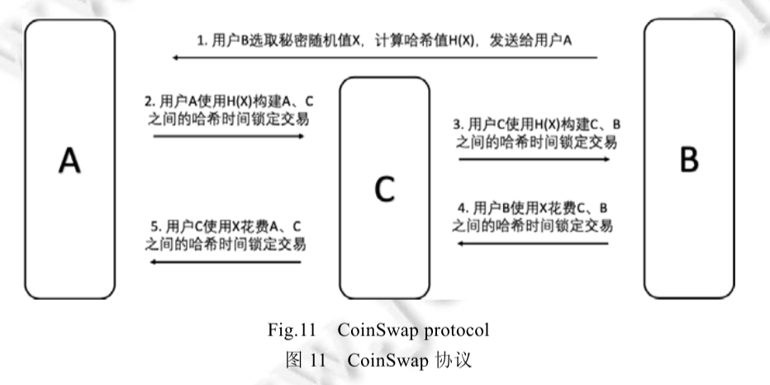
2 地址混淆机制
2.2.2 双方混币技术
CoinSwap协议: 借助第三方用户作为中转方, 利用区块链系统中的哈希时间锁定合约(HTLC)保证安全性
优点: 减少了攻击者参与的可能
缺点: 多次交易带来额外的交易手续费以及更长的交易确认时间; 攻击者可以通过女巫攻击方式参与混币过程

Slide 12
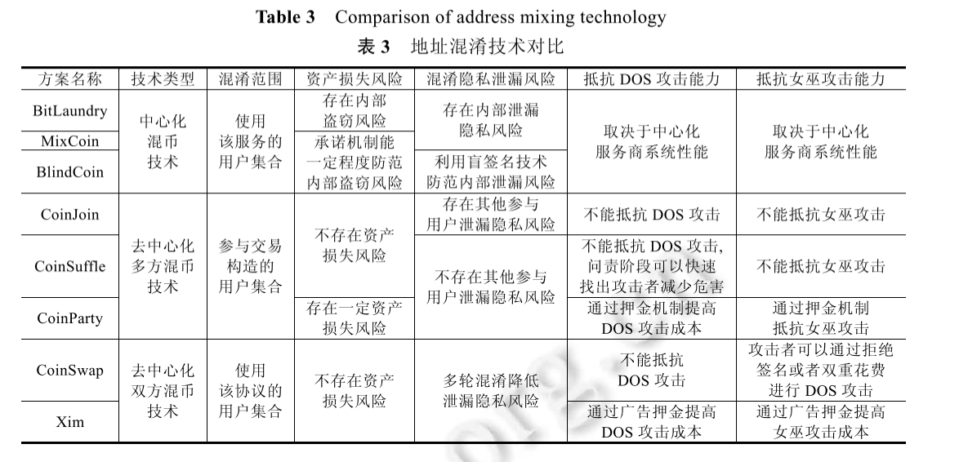
2 地址混淆机制
2.2.2 双方混币技术
Xim协议: 在协商阶段采用登记广告的方式构建同伴发现算法, 发布广告和回应广告需要手续费, 攻击方为了让目标用户选择自己作为混币同伴需要支付大量广告费
优点: 有效抵御女巫攻击和DDOS攻击

Slide 13
3 信息隐藏机制
核心: 地址混淆的结果仍会在账本中公开, 攻击者可以通过分析带有特征的混淆交易, 在一定程度上威胁用户隐私. 为了增强隐私性, 研究者们尝试将区块链账本中记录的信息, 包括交易发起者、交易接收者、交易金额等进行加密隐藏. 另一方面, 攻击者可以监听节点信息以及通信情况, 将链上内容与节点的真实情况关联, 威胁用户隐私.
优点: 采用密码学加密技术, 提供较高的数据隐私安全性. 相较于地址混淆机制, 用户不需要寻找其他混淆用户进行合作.
缺陷: 需要更大的计算量和存储空间要求.
根据隐藏信息的内容, 主要分为账本信息隐藏技术和网络数据隐藏技术

Slide 14
3 信息隐藏机制
3.1 账本信息隐藏
主要防范账本分析攻击, 利用密码学技术对隐私数据进行加密, 且保证可验证性.
3.1.1 密码累加器技术
“累加器”: 可以用固定大小的证据证明某元素在累加器中
ZeroCoin: 通过铸币交易将资产加入密码累加器, 生成私密资产, 达到和所有使用ZeroCoin的用户共同混币的效果. 当用户需要使用之前加入累加器的资产时, 根据参数生成凭证, 证明自己拥有累加器资产集合中某一未被花费过的资产, 花费该资产生成等额比特币
优点: 节点可以通过验证花费资产是否存在累加器中以及是否使用过来验证交易是否合法, 但不能将用户使用的资产和此前铸币交易对应, 这样用户就完成了和整个资产集合的混淆
缺点: 计算资源和交易体积增加, 区块链性能下降; 算法的初始全局参数需要可信第三方来生成, 但这在公有链系统中很难得到用户信任; 无法隐藏交易金额

Slide 15
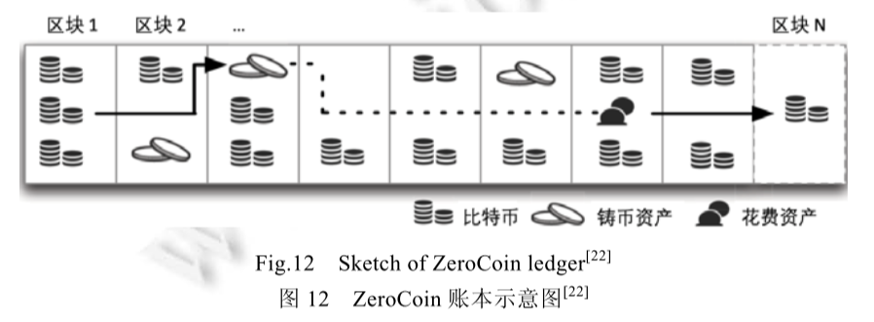
3 信息隐藏机制
3.1.2 零知识证明技术
零知识证明: 证明者向验证者提供证据证明某命题成立, 但不泄露除结论外的其它任何信息; 验证者需要验证该证明的正确性
ZeroCash: 用户可以隐藏交易的发起者、接受者、交易金额等隐私信息, 验证节点仍可以直接验证交易正确性. 该协议与ZeroCoin同样包含铸币交易与花费交易, 通过销毁资产生成私密资产, 花费私密资产时其他用户无法判断该资产的来源
优点: 可以隐藏更多的交易信息包括交易金额和接收方地址, 不必受到ZeroCoin中固定币值的约束
缺点: 同样需要可信第三方在系统初始阶段生成初始化的公共参数和私密参数

Slide 16
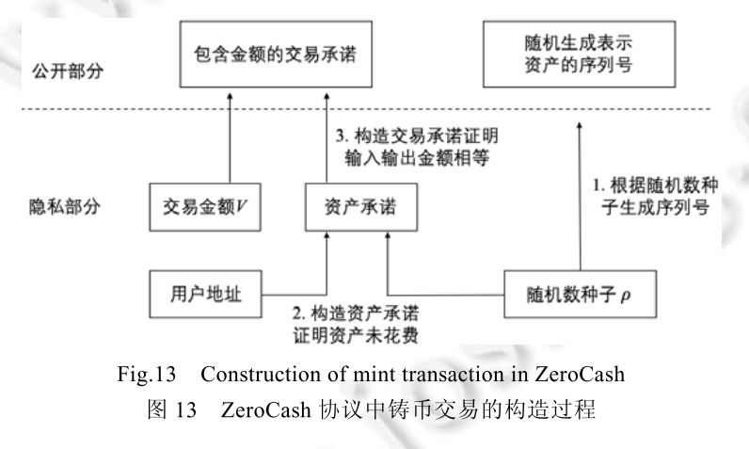
3 信息隐藏机制

Slide 17
3 信息隐藏机制
3.1.3 环签名技术
环签名: 一个团队中的成员以团队名字对消息进行数字签名, 且保护自己的身份隐私不泄露.
CryptoNote协议: 采用一次性环签名技术对交易输入进行签名, 交易发起者选择多个相同输出金额的资产, 构造合法的环签名, 隐藏真实的交易发起者; 发送给同一接受者的不同资产需要发送到不同地址, 地址由接受者的长期公钥生成新的一次性公钥
优点: 一次性公钥保护接收方的隐私, 一次性环签名保护了发送方的隐私
缺点: 环签名保护用户隐私的主要问题在于用户隐私依赖于选择的公钥集合, 一旦集合中的其他用户公开使用了资产或发生隐私泄露, 导致输出被关联到对应地址, 则该用户的地址关联情况也会被攻击者分析得出
3.1.4 机密交易技术
利用同态加密、Pedersen承诺、环签名、盲化因子等技术实现交易金额隐藏, 结合一次性环签名和一次性公钥隐藏交易输入输出地址

Slide 18
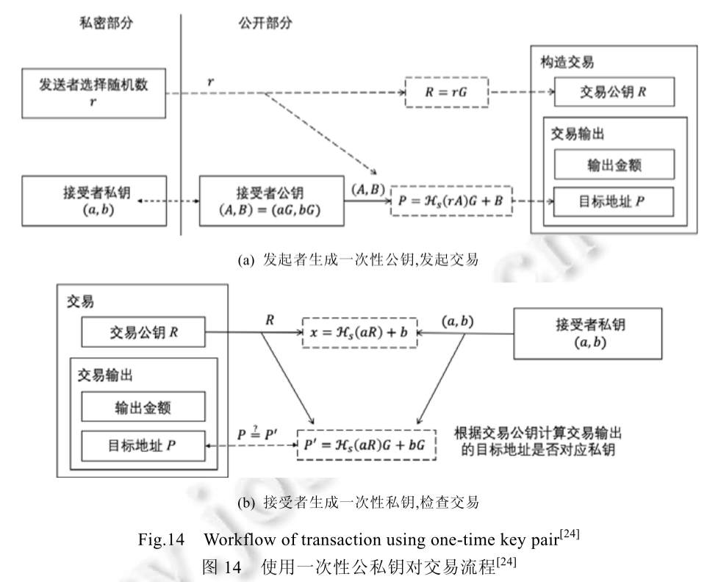
3 信息隐藏机制

Slide 19
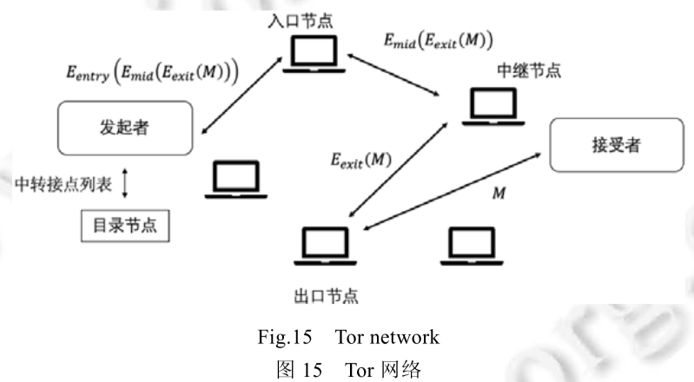
3 信息隐藏机制
3.2 网络数据隐藏
为了防止攻击者将用户的IP地址和链上交易、地址等信息关联. 部分研究建议采用混淆网络使得攻击者无法分析真正的消息发送方. 混淆网络主要基于两种路由技术:洋葱路由和大蒜路由.
3.2.1 洋葱路由
通过对传输消息进行多层加密, 使得路由中间节点只能知道前继节点和后继节点的IP地址, 不能获取消息的真实发送节点IP与接收IP, 保护消息发送方和接收方的真实IP不被攻击者知晓, Tor网络使用了洋葱路由

Slide 20
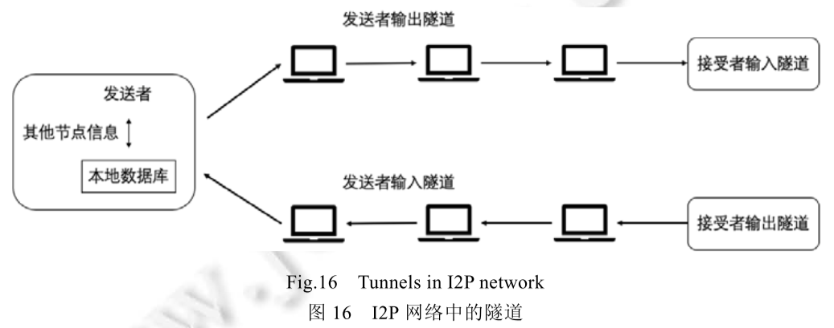
3 信息隐藏机制
3.2.2 大蒜路由
洋葱路由不能抵抗流量分析攻击, 攻击者可以分析网络中的流量变化情况判断节点间的链路关系, 进而找到通信的真实发送方与接收方.
大蒜路由将每个独立的消息称为一个蒜瓣, 客户端将多个蒜瓣封装成一个大蒜消息进行发送, 拆分后通过不同链路传递, 数据返回采用不同的链路. 基于大蒜路由的I2P网络在抗流量分析攻击上比Tor网络更安全. 另一方面I2P网路通过本地的NetDB发现节点, 在每次链接其它节点时, 采用Kad算法进行更新

Slide 21
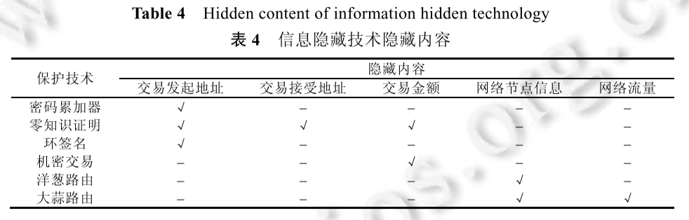
3 信息隐藏机制

Slide 22
4 通道隔离机制
核心: 通道隔离机制从网络层面对数据进行隔离, 保护数据只对通道内节点可见. 通过对账本进行隔离, 每个节点只处理并存储自己所在通道的数据, 防止攻击者访问数据.
缺陷在于通道部署存在一定代价, 节点创建和进出通道需要进行网络配置的修改, 灵活性较弱. 通道隔离机制可以分为链下通道隔离和多链通道隔离两大类.
链下通道隔离主要应用于高频小额交易,用户通过在区块链上记录起始的状态创建通道,随后在链下 进行交易,具体数据通过合约保证安全,但不公布记录在区块链上,需要中止交易的时候,再将最新的结束状态公布并记录在区块链上,终止通道并销毁历史交易记录.
代表技术有比特币系统中的闪电网络技术和以太坊中的雷电网络技术
多链通道隔离通过在特定节点之间构建独立通信网络作为通道,该网络中信息单独存放在子账本中, 非通道内节点不能访问,同一节点可以加入多条不同通道中.多链通道隔离通过在网络层面构建子网络,实现节点通信隔离,杜绝攻击者访问隐私信息,保护用户隐私
代表技术有HyperLedger Fabric项目中的通道技术

